Slide 1
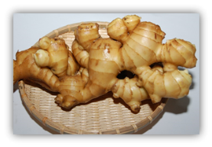
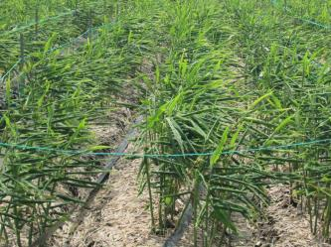
産地提案書（令和３年３月作成）
香南市は
農業の「継承」を支援します！
【ショウガ】
親族（３親等以内）が就農する場合、栽培技術・経営管理の早期習得をサポートします。
基礎研修
担い手育成センター
【原則3ヶ月以上６ヵ月未満】
まずは研修機関で
基礎知識・技術を習得
実践研修
実家等で実践を積む
農業振興センター、
ＪＡ部会が行う研修会への参加
１年間
■県の支援事業（担い手支援事業）
対象農業者（親等） ★対象農業者につき、１回限りの利用であること
・認定農業者または人・農地プランにおいて中心となる経営体として位置づけられている者で あって、補助事業の対象となる農家子弟に必要な研修を実施することができると認められる者(法人は1戸1法人)。
・助成額：年額120万以内
・後継者や家族と将来の経営継承等について話し合いを行い、経営継承等計画書を作成すること
対象農家子弟
・義務教育を修了し、15歳以上65歳未満
・対象農業者（法人の場合は経営主）の３親等以内の親族に該当すること
・就農以前に１年以上高知県外に在住しており高知県内に転居後１年以内に新たに就農する者、または１年以上他産業に従事していた者で離職後１年以内に新たに就農する者であり、Ｕターン就農者であることが確認できること。ただし、県内新規学卒者については、１親等が非農家の場合には対象とする。
・対象農業者の経営に従事してから１年以内の者であること。
■市の支援事業（農業後継者推進事業）
・対象者：50歳未満で３親等以内の親族の元での就農者（就農後５年未満）
・助成金額：年額100万円（最長２年）
・親族・対象者の所得やその他要件あり。
詳しい支援内容や要件等については就農相談時にご確認ください。
まずはお電話ください！
問い合わせ先：香南市担い手育成総合支援協議会事務局（香南市農林水産課）
高知県香南市野市町西野2706番地 香南市役所５階
TEL：0887-50-3015 FAX：0887-50-3017
Email：nourin@city.kochi-konan.lg.jp

Slide 2
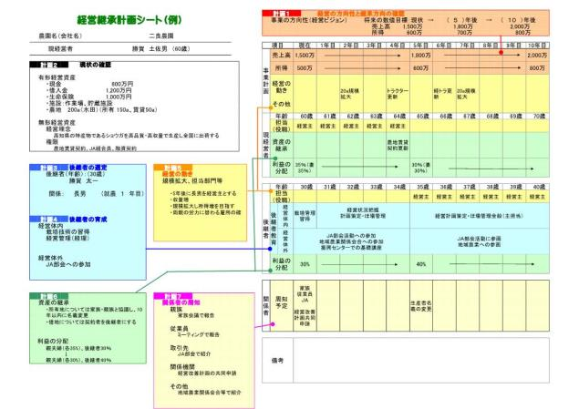
就農、継承について
親子（親族）で話し合いましょう
親子（親族）で話し合うことが重要です！
とはいえ「何を話し合えばよいのか」、「何から手をつければよいのか…」、
・農業だけでなく「家族のこと」「お金のこと」の今後を話し合いましょう
・今の経営状況を把握する：所得、資産や労働力、機械装備など
・事業継承計画を作成：５～10年先を見据えて立てましょう
事業継承には時間がかかります
事業承継は、単なる「技術の継承」「土地や財産の相続」ではありません。
経営を承継する後継者に作物を栽培する技術力があり、栽培環境が整っていたとして
も、人・モノ・金・情報の４つの項目がしっかりと承継されなければ、事業承継
が終わったとはいえません。
スムーズな継承を行うには、計画的に行っていく必要があります。
＊継承計画作成の支援については、担い手協議会にお問い合わせください
参考例
Uターン情報は
香南市の魅力満載
「香南住むーず」
で検索

